Slide 1
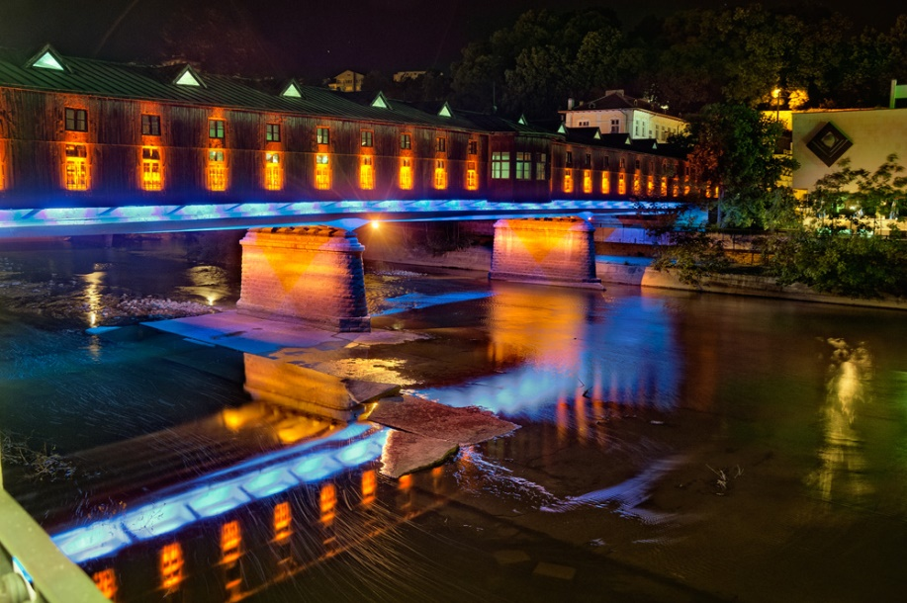
Ловеч

Slide 2
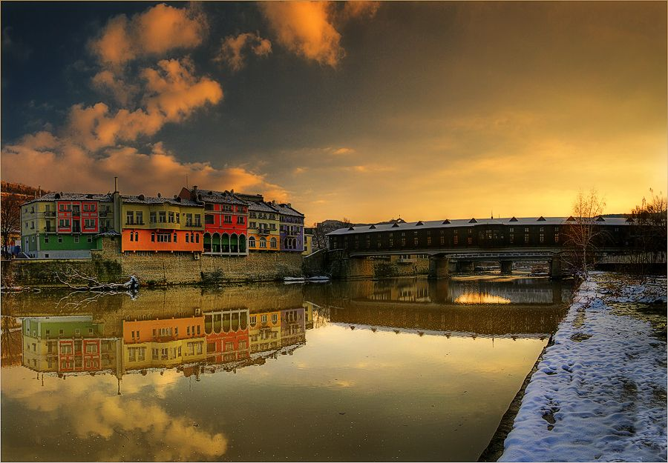
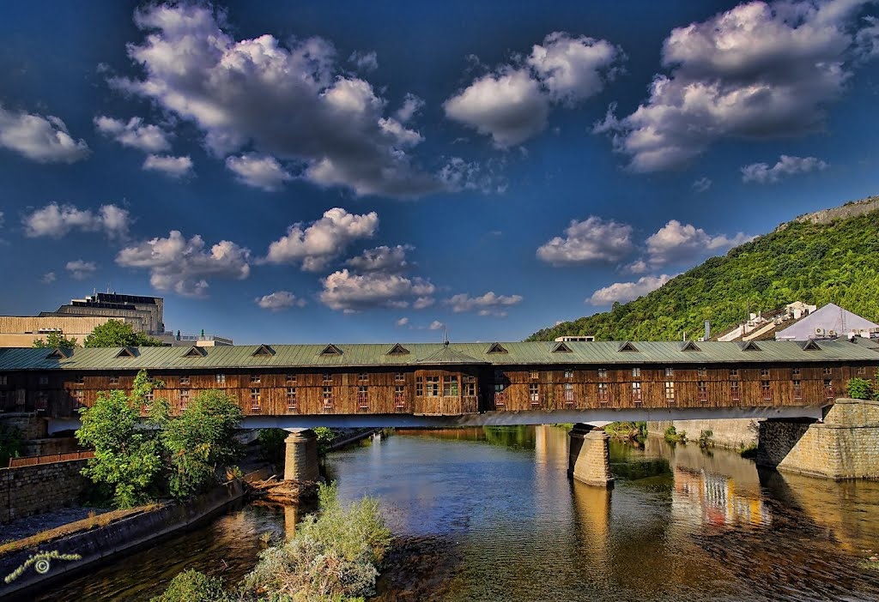
ЗАБЕЛЕЖИТЕЛНОСТИ
ПОКРИТ МОСТ

Slide 3
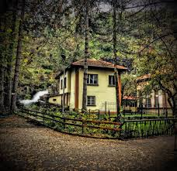
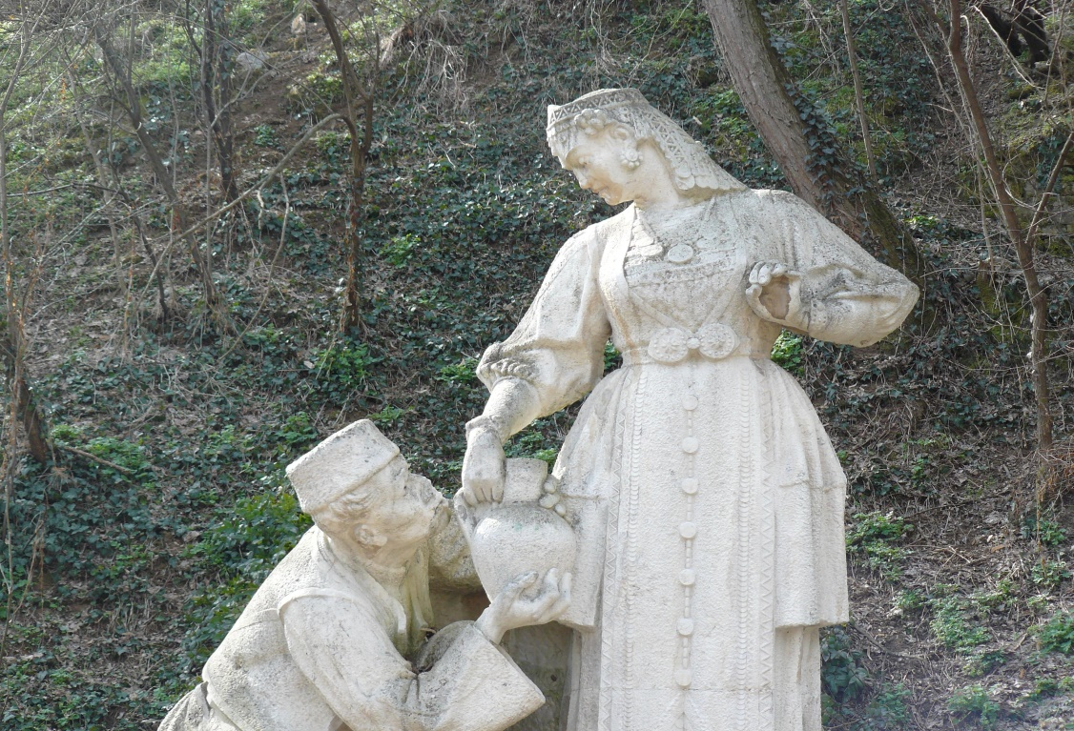
БАШБУНАР

Slide 4
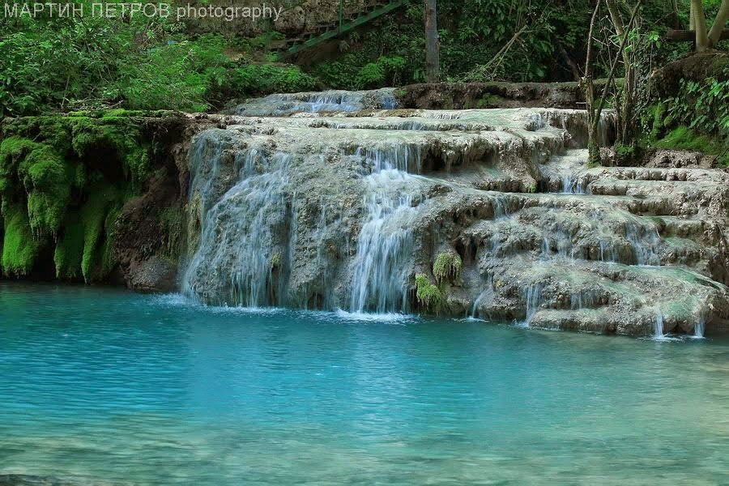
КРУШУНСКИ ВОДОПАДИ

Slide 5
ЗООПАРКА

Slide 6
ИЗГОТВИЛ ТЕРЕЗА

